Slide 1
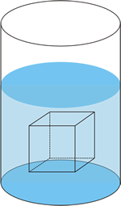
Pokus Razmislimo što se događa s predmetom koji je uronjen u neki fluid…

Slide 2
Uzgon
Srednja škola Valpovo
Vlatko Vujnovac

Slide 3
Uzgon
Na tijelo u vodi ili nekom drugom fluidu javlja se sila suprotna težini – sila uzgona.

Slide 4
Uzgon

F_{u} = G – G’

Slide 5
F_{u} = F₂ – F₁
= p₂ A - p₁A
h₁
= ρgh₂A - ρgh₁A
F₁
= ρgA (h₂ - h₁₎
h₂
F_{b}
-F_{b}
F_{u} = ρgV
F₂
ρ - gustoća tekućine
V – obujam dijela tijela uronjenog
u tekućinu

Slide 6
F_{u} = ρgV
V – obujam tekućine koju tijelo istisne uranjanjem
ρV – masa tekućine istisnute tijelom
ρgV – težina tekućine istisnute tijelom

Slide 7
Arhimedov zakon
Kad tijelo uronimo u tekućinu, ono istisne onoliko tekućine koliki je obujam tijela.

Slide 8
1. F_{g} > F_{u}
F_{u}
tijelo tone
ρ_{tij.}Vg > ρ_{tek.}Vg
F_{g}
ρ_{tij.} > ρ_{tek.}
2. ρ_{tij.} = ρ_{tek}
⇒ F_{g} = F_{u}
F_{u}
tijelo lebdi
F_{g}

Slide 9
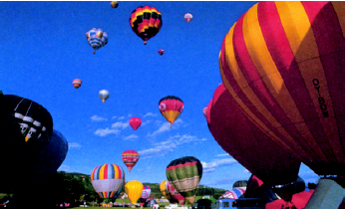
3. ρ_{tij.} < ρ_{tek.}
F_{u} > F_{g}
F_{u}
F_{u} = F_{g}
F_{g}
tijelo pliva

Slide 10
Primjer: Koliki dio sante leda viri iznad morske površine? Gustoća leda je 920 kg m⁻³, a morske vode 1030 kg m⁻³.
Rješenje:
ρ_{v} = 1030 kg m⁻³
ρ_{l} = 920 kg m⁻³
V_{i} = ?
F_{u} = F_{g}
ρ_{tek.}V_{u} g = ρ_{tij.}Vg
V_{i} = V – V_{u} = V – 0,89 V
V_{i} = 0,11 V
V_{u} = 0,89 V

Slide 11

Pitanja?

Slide 12
Ponovimo...
Definiraj uzgon.
Definiraj Arhimedov zakon.
Opiši primjenu Arhimedovog zakona u svakodnevnom životu.

Slide 13
Zadatak: Kada tijelo mase 100 g uronimo u tekućinu, ono istisne 60 g tekućine. Kolika je težina tijela kada je ono uronjeno u tekućinu?
Rješenje:
m_{tij.} = 100 g
= 0,100 kg
m_{tek.} = 60 g
= 0,060 kg
G’ = ?
G’ = G – F_{u} = m_{tij.}g – m_{tek.}g
G’ = (m_{tij.} – m_{tek.} )g
= (0,100 kg. – 0,060 kg)⋅9,81 m s⁻²
G’ = 0,39 N

Slide 14
Rješavanje zadataka
Zbirka zadataka
Str.: 49. i 50.
Zadaci: 1. - 4. i 8. - 11.

